Slide 1
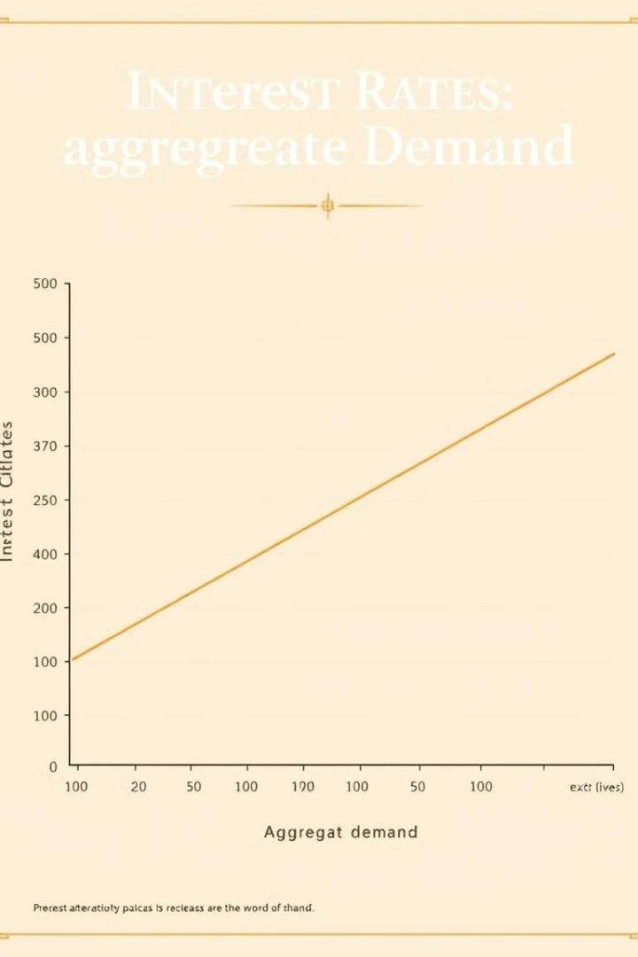
Efecto del tipo de interés en la demanda agregada
La demanda agregada se ve afectada por los cambios en el tipo de interés. Cuando los tipos de interés suben, la demanda agregada tiende a disminuir, lo que tiene implicaciones importantes para la política económica.

Slide 2
Definición de la demanda agregada
Componentes
Determinantes
Papel clave
La demanda agregada incluye el consumo de los hogares, la inversión empresarial, el gasto público y las exportaciones netas.
Factores como la renta, la riqueza, los tipos de interés y las expectativas influyen en la demanda agregada.
La demanda agregada es un concepto fundamental en macroeconomía que ayuda a explicar las fluctuaciones económicas.

Slide 3
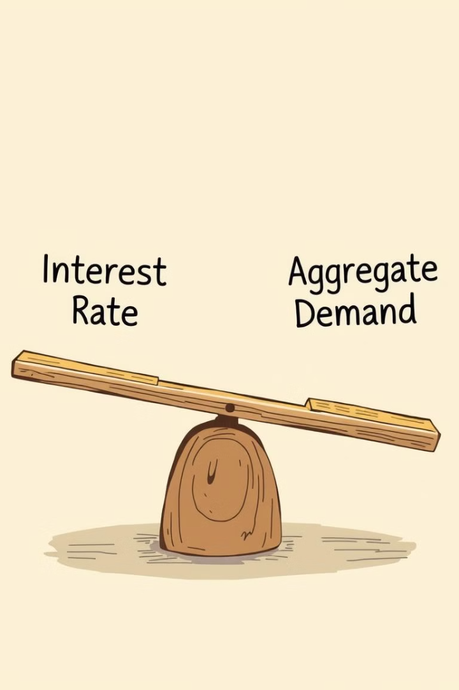



Relación inversa entre tipo de interés y demanda agregada
Efecto renta
Cuando suben los tipos de interés, disminuye la renta disponible de los consumidores, reduciendo el consumo.
Efecto riqueza
El aumento de tipos de interés reduce el valor de los activos, lo que disminuye la riqueza y el consumo.
Efecto inversión
Los tipos de interés más altos encarecen la financiación, desincentivando la inversión empresarial.

Slide 4

Explicación del mecanismo de transmisión
1
Política monetaria
El banco central sube los tipos de interés para controlar la inflación.
2
Efectos en la economía
Los tipos de interés más altos reducen el consumo y la inversión, disminuyendo la demanda agregada.
3
Implicaciones
La caída de la demanda agregada tiene consecuencias negativas sobre el empleo y la producción.

Slide 5
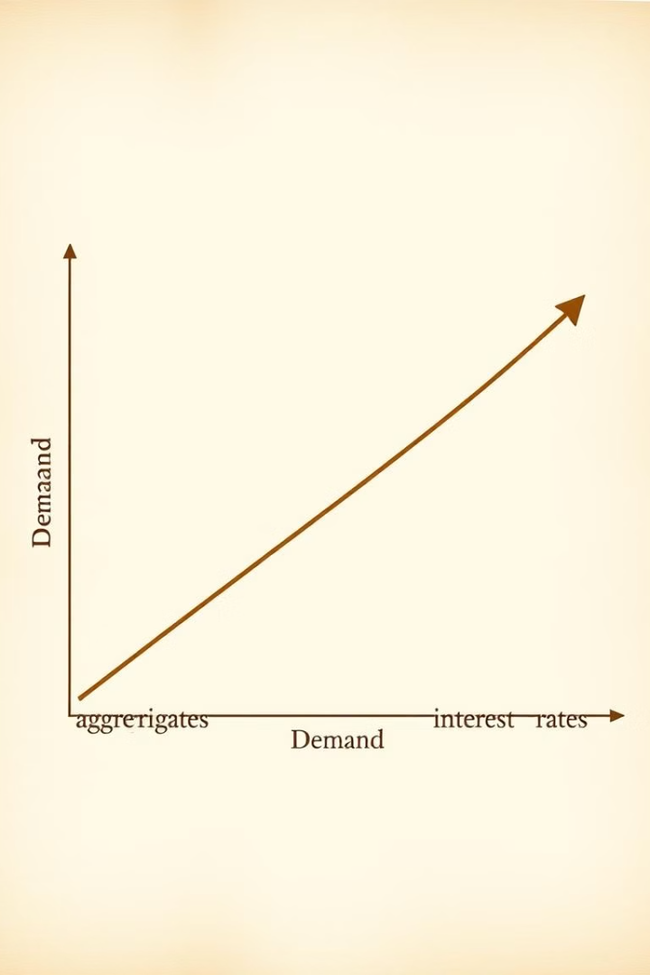
Impacto del aumento del tipo de interés
Consumo
Inversión
El aumento de tipos de interés reduce el consumo al encarecer los créditos y disminuir la renta disponible.
Los tipos de interés más altos desincentivan la inversión empresarial al encarecer la financiación.
Exportaciones
Demanda agregada
La subida de tipos puede hacer que la moneda nacional se aprecie, lo que reduce la competitividad de las exportaciones.
La caída del consumo, la inversión y las exportaciones netas se traduce en una disminución de la demanda agregada.

Slide 6




Efectos sobre el consumo y la inversión
Consumo
Los hogares reducen sus compras al disminuir la renta disponible y encarecer los créditos.
Inversión
Las empresas disminuyen sus planes de inversión al incrementarse el coste de la financiación.
Demanda agregada
La caída del consumo y la inversión se traduce en una reducción de la demanda agregada.

Slide 7
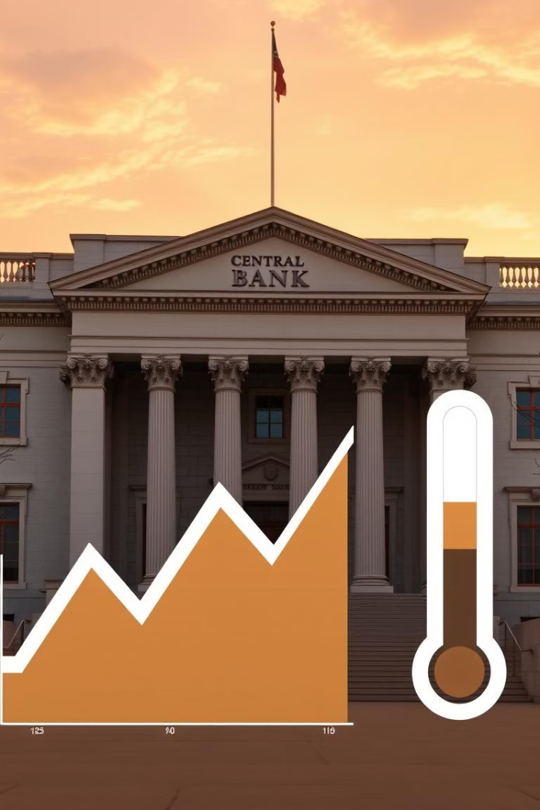
Respuesta de la política monetaria
1
Objetivos
La política monetaria busca estabilizar la inflación y mantener el pleno empleo.
2
Herramientas
El banco central ajusta los tipos de interés y otras variables para influir en la demanda agregada.
3
Dilema
Elevar los tipos de interés puede contener la inflación, pero también reducir la producción y el empleo.

Slide 8

Conclusiones y recomendaciones
1
Clave en política económica
2
Equilibrio delicado
3
Recomendaciones
La política monetaria debe buscar el equilibrio entre contener la inflación y apoyar el crecimiento económico.
Los bancos centrales deben ajustar cuidadosamente los tipos de interés para lograr sus objetivos de estabilidad y empleo.
Entender el efecto de los tipos de interés en la demanda agregada es crucial para los responsables de política económica.

